Slide 1
Entrenamiento CCC
Sesión #3
Omar Paladines
Notes:
Esta sesión está basada en 1. El curso Introducción a algoritmos I de omegaUp: https://omegaup.com/course/introduccion_a_algoritmos/ 2. El libro de Luis Vargas que ofrece omegaUp: https://omegaup.com/img/libropre3.pdf
3. La introducción del libro de programación competitiva que se dio como premio en la olimpiada.

Slide 2
Programación Competitiva
La destreza de resolver problemas usando código de forma eficiente.
Requiere entrenamiento.
Se mejora en base a la cantidad y calidad del entrenamiento.
Notes:
Como toda destreza, es una actividad que requiere entrenamiento continuo. Mientras más y mejor se entrena, mejores resultados se tendrá. Puede existir el “talento” innato, pero el entrenamiento se interpone en el más alto nivel.

Slide 3
Programación Competitiva
La destreza de resolver problemas usando código de forma eficiente.
La meta es clara, no es una actividad exploratoria.
Técnicas de resolución de otras ramas aplican.
Existen técnicas específicas a la informática.
Notes:
La meta es resolver problemas. Los problemas a los que nos enfrentamos en estas competencias ya tienen una solución y nuestra meta es encontrarla en unas cuantas horas. No se trata de una actividad exploratoria, como puede ser la investigación académica/científica, donde muchas veces no sabemos si los problemas a los que nos enfrentamos tienen solución y aproximaciones/experimentación son suficientes para tener un resultado satisfactorio. Muchas de las técnicas de resolución de problemas en otras ramas (como matemáticas) aplican perfectamente. También hay técnicas de resolución específicas a la informática.

Slide 4
Programación Competitiva
La destreza de resolver problemas usando código de forma eficiente.
Implica la existencia de evaluadores automáticos.
Se compara nuestra salida con las salida esperada.
Resolver el problema != código pasa los casos de prueba.
Notes:
El método utilizado para expresar nuestras soluciones a los problemas es mediante código en algún lenguaje de programación (C++ es el que usamos por defecto). En esto la informática olímpica difiere fuertemente de las matemáticas olímpicas.
La propiedad determinística (reproducibilidad) del código en una computadora implica la existencia de un método automático para determinar la validez de las soluciones que demos a los problemas (evaluadores). Un evaluador corre nuestro código y compara nuestras salidas (output) con las salidas esperadas dado distintas entradas (input). Si nuestro código produce las mismas salidas que se esperan para todos los valores de entrada, nuestro código es correcto. Además un evaluador también se asegura de verificar que nuestro código cumpla con ciertos límites impuestos por el problema: siendo los límite de tiempo y espacio los más importantes.
El hecho de que nuestro código pase todos los casos de prueba NO es lo mismo que nuestra solución resuelva el problema dado correctamente. Para estar totalmente seguros, se necesitaría una demostración.

Slide 5
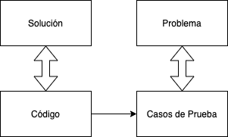
Programación Competitiva
La destreza de resolver problemas usando código de forma eficiente.
Notes:
Para resolver el problema, tenemos que producir una solución mental, traducirla a código y enviarla al evaluador contra un conjunto finito de casos de prueba. Es posible que en cualquier punto de esta cadena exista un error, lo cual cause que nuestra solución en realidad NO resuelva el problema. 1. Puede que estés convencido que tu solución es correcta, pero termines encontrando un caso de prueba que te demuestre lo contrario. 2. Puede ser que tu solución sea 100% correcta, pero al escribirla en código cometas un error. Estos errores se conocen como un BUG. El menor error de syntax en el lenguaje de programación usado puede causar una solución incorrecta, aunque en tu mente hayas resuelto el problema correctamente. 3. Por último, también es posible que los casos de prueba estén mal y no representen todos las posibles salidas que se deben evaluar en una solución correcta al problema. Esto no debería pasar en una olimpiada, pues los casos de prueba se analizan muchas horas para evitar que esto ocurra. Sin embargo, es necesario entender que esto puede suceder y que las ”capas” implicadas en resolver un problema de informática.

Slide 6
Programación Competitiva
La destreza de resolver problemas usando código de forma eficiente.
No basta con resolver el problema correctamente.
Se usa para comparar y distinguir soluciones correctas.
Motivación: Sistemas reales deben usar recursos eficientemente.
Meta: Evaluar eficiencia ANTES de empezar a escribir código.
Notes:
En la informática no solamente se trata de resolver el problema en cuestión. Existe un nivel más de complejidad en los problemas de programación donde se busca resolver el problema de la manera más eficiente posible. Este es un punto donde esta rama difiere fuertemente de matemáticas, donde una solución correcta basta para obtener puntaje perfecto. Además se dan puntos parciales en base a qué tanto se haya avanzado hacia una solución. En informática se dan puntos parciales en base a la eficiencia de la solución… soluciones a medias no obtienen puntos. Este requerimiento de eficiencia tiene varias motivaciones. Una de ellas es simplemente para poder comparar las soluciones de distintos concursantes. Mientras más eficiente sea el código que resuelva el problema, mejor le va al estudiante en la competencia. El motivo real es meramente pragmático: se busca que el código que corre en los sistemas del mundo real consuman la menor cantidad de recursos posibles. El incluir este aspecto en las competencias de programación elementales, ayuda a cimentar la idea que código y eficiencia van de la mano. En esta sesión nos enfocaremos en definir a qué nos referimos con eficiencia. Daremos una definición matemática precisa que nos ayudará a medir la eficiencia de nuestras soluciones ANTES de empezar a escribir código inclusive. De esta forma nos ahorramos el tiempo de traducir nuestras ideas a código, arreglar bugs y enviar nuestras soluciones, solamente para enterarnos de que excedimos el límite de tiempo establecido para el problema.

Slide 7
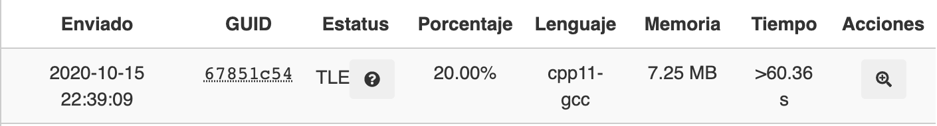
Programación Competitiva
La destreza de resolver problemas usando código de forma eficiente.
Es mejor una solución ineficiente que ninguna solución.
Medir eficiencia de la solución y optimizar iterativamente.
Si no se tiene mejores soluciones => implementar código.
Notes:
Ejemplo al resolver P5 de la Olimpiada Nacional de México 2020 por algunas horas, solo para obtener 20%.
Esto no malo necesariamente. Lo recomendado es que empecemos resolviendo el problema de cualquier forma, sea ineficiente o no (mentalmente, NO en código todavía). Una vez que tengamos una solución (mental), debemos medir su eficiencia correctamente. Si nuestro análisis determina que nuestra solución no es 100% eficiente (no obtendrá 100% de los puntos), tenemos que intentar optimizar la eficiencia de nuestra solución. Existen dos formas: - Optimizar la eficiencia de ciertas porciones de nuestra solución. - Resolver el problema de una forma totalmente distinta, pero más eficiente. Si mejoramos la eficiencia de nuestra solución al problema, perfecto. Podemos iterar este proceso hasta que creamos que la eficiencia sea óptima. Sin embargo, nuestro tiempo en una olimpiada es limitado y muchas veces tenemos que decidir cuándo detenernos y pasar al siguiente problema si aún no encontramos la solución 100% óptima. Solamente en este momento debemos implementar el código para la solución que tengamos, eficiente o no totalmente (debemos reservar tiempo adecuado para implementar el código y arreglar bugs). Soluciones no óptimas pueden darnos un montón de puntos parciales en distintos problemas y pueden ser cruciales en determinar el resultado final.

Slide 8
Análisis Asintótico
Método matemático para medir la eficiencia de nuestros algoritmos. ¿En base a qué recursos? Por ahora al tiempo de ejecución. Tiempo real de ejecución depende de:
Velocidad del CPU.
Lenguaje de programación.
Implementación del compilador.
Notes:
Método matemático para medir/analizar la eficiencia de nuestras soluciones. De aquí en adelante nos referiremos a una solución a un problema como un algoritmo. Eficiencia en base a qué? Nos enfocaremos en TIEMPO, pero las ideas generales aplican a espacio (Memoria usada).
El tiempo de ejecución de un algoritmo depende de cuánto tiempo le tome a una computadora ejecutar las líneas de código del algoritmo, y eso depende de la velocidad de la computadora, el lenguaje de programación y el compilador que traduce el programa del lenguaje de programación al código que se ejecuta directamente en la computadora, entre otros factores.
Si tomásemos en cuenta todos estos factores, el análisis de un algoritmos sería muy complejo de realizar y variaría dependiendo de todos estos factores. Para simplificar el análisis, podemos abstraernos de todos estos detalles y simplemente medir el tiempo de ejecución en base al máximo número de operaciones que PUEDE realizar el algoritmo. Es decir, damos un límite pesimista analizando el peor de los casos, es decir el caso de entrada que produce la mayor cantidad de operaciones.

Slide 9
Análisis Asintótico
Un análisis en base a todos estos detalles sería demasiado complejo.
Midamos el tiempo como el máximo número de operaciones.
Cota pesimista en base a todas las posibles entradas.
Tiempo real debería ser proporcional a cantidad de operaciones.
Necesitamos definir qué son estas operaciones.
Notes:
Si tomásemos en cuenta todos estos factores, el análisis de un algoritmos sería muy complejo de realizar y variaría dependiendo de todos estos factores. Para simplificar el análisis, podemos abstraernos de todos estos detalles y simplemente medir el tiempo de ejecución en base al máximo número de operaciones que PUEDE realizar el algoritmo. Es decir, damos un límite pesimista analizando el peor de los casos, es decir el caso de entrada que produce la mayor cantidad de operaciones.

Slide 10
Análisis Asintótico
Problema: Decidir si un número existe o no en un arreglo.
Solución: Basta iterar sobre el arreglo y comparar con el número dado. bool BuscarElemento (int num, int numElts, int arr[])
{
for (int i = 0; i < numElts; i++)
{
if (arr[i] == num)
{
return true;
}
}
return false;
}
Notes:
Por ejemplo, supongamos que dado un número y un arreglo de números, queremos decidir si el número existe o no en el arreglo. Para lograr dicho objetivo, podemos iterar sobre el arreglo hasta encontrar el número, comparando el número del arreglo con el que deseamos encontrar y terminando la ejecución si lo encontramos. Si llegamos al final y no existe, decimos que el número no existe:

Slide 11
Análisis Asintótico
En este ejemplo, ¿qué es una operación?
La más evidente es la comparación: if (arr[i] == num)
Otra es el incremento del índice: for (int i = 0; i < numElts; i++)
Existen otras operaciones implícitas.
Informalmente, una operación es una instrucción en el computador. ¿Cuál es la mayor cantidad de operaciones que este algoritmo puede llegar a ejecutar?
Notes:
En este caso, qué es una operación? La operación más evidente consiste en comparar ambos números en este algoritmo. Otra operación menos evidente consiste en incrementar el índice del arreglo para avanzar al siguiente número. En general, una operación es un concepto que implica solamente una (o un número constante) de instrucciones para el computador: sumar, comparar, etc son operaciones mientras que iterar sobre un arreglo no lo es (es variable y depende del tamaño del arreglo). Supongamos que solamente existen estas dos operaciones en el algoritmo (hay más, pero estas son las más importantes). Cual es la mayor cantidad de operaciones que el algoritmo puede ejecutar?

Slide 12

Análisis Asintótico
Si la entrada fuese (1, 5, [1,2,3,4,5]) => 1 operación.
Si la entrada fuese (1, 5, [2,3,1,4,5]) => 5 operaciones.
Si la entrada fuese (1, 5, [2,3,4,5,6]) => 9 operaciones. El peor de los casos ocurre cuando el número no existe en el arreglo. => Si el arreglo tiene n números, este algoritmo hace $2n−1$operaciones en el peor de los casos.
Notes:
Si la entrada fuese 1, 5, 1 2 3 4 5 => entonces tuviésemos solamente 1 operación: compara con 1, ya que el número está al inicio. Si la entrada fuese 1, 5, 2 3 1 4 5 => tuviésemos 5 operaciones: compara con 2 incrementa, compara con 3 incrementa, compara con 1. Si la entrada fuese 1, 5, 2 3 4 5 6 => tendríamos 9 operaciones. El peor de los casos ocurre cuando el número no está en el arreglo. En ese caso tenemos que comparar con todos los números y llegar al final para determinar que no existe. Si generalizamos esta idea, para un arreglo de tamaño n, tendríamos que este algoritmo toma 2n – 1 operaciones en el peor de los casos.

Slide 13

Análisis Asintótico
Definimos la función de tiempo$T$como el máximo número de operaciones:
El dominio es el tamaño de la entrada.
El codominio es el máximo número de operaciones del algoritmo.
A mayor cantidad de entrada, más lento debería correr el algoritmo. En el ejemplo, $T(n) = 2n−1.$
Notes:
Recordemos que estamos analizando la función que mide el número máximo de operaciones que puede realizar un algoritmo, a dicha función le llamaremos función de tiempo T. Esta función T tiene como dominio el tamaño de la entrada y su salida es un único número natural, que determina el máximo número de operaciones que realiza el algoritmo en cuestión. Nótese que T puede tomar varios argumentos si existen múltiples entradas con distintos tamaños. En el ejemplo que analizamos solamente hay una entrada, el arreglo en cuestión que es de tamaño n. Por tanto T(n) = 2n-1 para este algoritmo. Reiteramos que el tiempo de ejecución del algoritmo es una función del tamaño de su entrada. Esto tiene sentido intuitivamente: a mayor cantidad de entrada, más lento debería ser el algoritmo. No es lo mismo resolver un problema para 10 números que para 1,000,000.

Slide 14
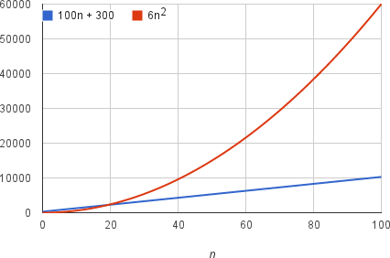

Análisis Asintótico
La función de tiempo $T$ aún sigue siendo demasiado específica. Supongamos que $T(n) = 6n^{2} + 100n + 300.$
¿Cuánto realmente aportan los términos $100n+300$ al crecimiento de la función en comparación al término $6n^{2}$?
Notes:
Bien, ya definimos una función que nos permite medir la eficiencia de un algoritmo. Para ello tuvimos que abstraer un montón de detalles importantes referentes a la máquina física en sí y concentrarnos solamente en el tamaño de la entrada y el número de operaciones que realiza. Ya terminamos? Resulta que la función T que tenemos al momento todavía es mucho más detallada de lo que necesitamos. Por ejemplo, supongamos que tenemos un algoritmo que toma 6n^2+100n+300 operaciones en el peor caso. Cuánto realmente aporta los términos 100n+300 al crecimiento de la función? Para valores pequeños de n si importa bastante, pero mientras n crece, el termino dominante va a ser 6n^2 y no 100n + 300:

Slide 15
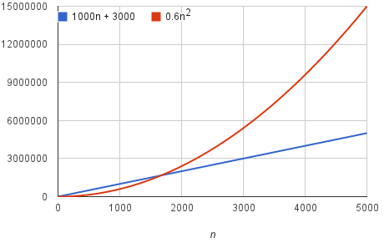

Análisis Asintótico
Basta considerar en el término más dominante. S$i T\left(n\right)=0.6n^{2} + 1000n + 3000:$ El término dominante sigue siendo $0.6n^{2}.$
Notes:
Por lo tanto, para entender el crecimiento de esta función es suficiente enfocarnos solamente en el término más dominante. De hecho, incluso si tenemos un algoritmo que toma 0.6n^2 + 1000n+3000 operaciones, el término dominante sigue siendo 0.6n^2: (Insertar figura) Lo que importa aquí es la presencia del término cuadrático en esta función. Al descartar los términos menos significativos y los coeficientes constantes, podemos enfocarnos en la parte importante del tiempo de ejecución de un algoritmo (su tasa de crecimiento) sin involucrarnos en detalles que complican nuestro entendimiento. Informalmente, vamos a decir que todas las funciones de tiempo T con término dominante cuadrático, tienen “tiempo cuadrático”.
Cuando descartamos los coeficientes constantes y los términos menos significativos, decimos que estamos usando notación asintótica.

Slide 16

Análisis Asintótico
Lo que realmente influye en estos ejemplos es el término cuadrático.
Podemos descartar términos menos significativos y coeficientes constantes.
Nos enfocaremos en la tasa de crecimiento de la función $T.$
Funciones de tiempo $T$ con término dominante cuadrático representan “tiempo cuadrático”.
Notes:
Lo que importa en ambos ejemplos es la presencia del término cuadrático en la función. Al descartar los términos menos significativos y los coeficientes constantes, podemos enfocarnos en la parte importante del tiempo de ejecución de un algoritmo (su tasa de crecimiento) sin involucrarnos en detalles que complican nuestro entendimiento. Informalmente, vamos a decir que todas las funciones de tiempo T con término dominante cuadrático, tienen “tiempo cuadrático”.
Cuando descartamos los coeficientes constantes y los términos menos significativos, decimos que estamos haciendo análisis asintótico.

Slide 17
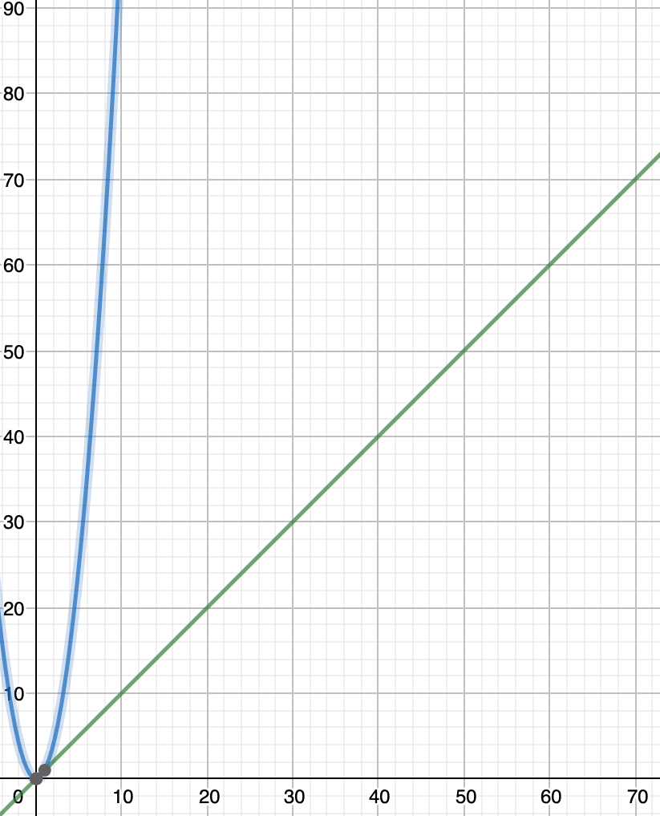
Análisis Asintótico
Podemos usar análisis asintótico para comparar la complejidad de distintos algoritmos al mismo problema. Tiempo cuadrático vs tiempo lineal:
Notes:
Nos vamos a referir al a eficiencia como complejidad de una solución. Ahora, al momento de comparar la eficiencia de distintos algoritmos al mismo problema lo útil realmente es comparar su comportamiento asintótico (es decir su término dominante en la función tiempo). Por ejemplo, digamos que existe un problema al cual le damos 2 soluciones que usan ideas distintas. Luego de analizar su complejidad, la primera fue en “tiempo cuadrático” (usando dos bucles anidados por ejemplo) y la segunda fue en “tiempo lineal” (usando solamente un bucle y haciendo cosas más inteligentes para evitar un doble bucle). La consecuencia de nuestro análisis previo respecto a los términos dominantes también nos dice que la solución con complejidad lineal es mucho mejor con respecto a la solución de tiempo cuadrático. La función de tiempo de la solución cuadrática crece mucho más rápido que la de tiempo lineal, pues su tasa de crecimiento es mayor. En otras palabras, la solución cuadrática realiza muchas más operaciones que la solución de tiempo lineal mientras N se vuelve más grande. Dependiendo del rango aceptado los valores de entrada aceptados, una solución cuadrática puede ser demasiado lenta para obtener todo el puntaje en un problema.

Slide 18

Análisis Asintótico
Típicamente un CPU puede realizar $100M$ de operaciones en 3s. Supongamos que $n = 10,000$y el límite de tiempo 1s. Una solución cuadrática realizaría alrededor de
$(10,000)^2 = 100M$operaciones, y tomaría alrededor de 3s.
Existen definiciones formales respecto al análisis asintótico.
Por ahora, una análisis informal es suficiente.
Notes:
Una buena aproximación es que el CPU puede realizar 100 millones de instrucciones en 3s. Por ejemplo, si la entrada tiene como tamaño máximo n = 10,000 y el evaluador tiene como límite 1 segundo, lo más probable es que una solución cuadrática exceda el límite de tiempo:
(10,000)^2 = 100,000,000 millones de instrucciones => al evaluador le tomará 3 segundos y excederá el límite de tiempo. Al final de la clase presentaremos una tabla guía para entender esto mejor. Existen definiciones y símbolos más formales con respecto a la notación asintótica y las pueden revisar en su tiempo libre para mejor referencia (en los cursos de omegaUp y en el libro recomendado). Por ahora, mi meta es que entiendan a qué nos referimos cuando hablamos de comportamiento asintótico y complejidad de un algoritmo/solución.

Slide 19
Búsqueda Binaria
Problema: Decidir si un número existe o no en un arreglo.
Podemos regresar su índice o -1 si no existe.
También podemos regresar true/false.
Todas estas variantes son equivalentes.
Solución 1: Búsqueda lineal.
Notes:
Ahora vamos a dejar de lado las definiciones y vamos a aplicar los conceptos aprendidos a uno de los algoritmos básicos más usados en problemas de programación competitiva. Volvemos al mismo problema anterior: Decidir si un número existe o no en un arreglo de números. Podemos regresar su índice en el arreglo, y -1 si no existe. O True or False, como se quiera redactar el problema es el mismo y las distintas redacciones son equivalentes. Ya vimos una forma de resolver este problema previamente: iterando sobre todos los elementos. A ese algoritmo le llamaremos “búsqueda lineal”, debido a su comportamiento asintótico lineal.

Slide 20
Búsqueda Binaria
¿Podríamos mejorar la eficiencia si el arreglo está ordenado?
Supongamos que buscamos el valor de 48 en un arreglo [26, … ,80] Podríamos iterar sobre todo el rango de elementos. ¿Podemos hacer algo más inteligente que nos permita iterar menos?
Notes:
Podríamos mejorar la eficiencia si el arreglo está ordenado? Supongamos que buscamos el número 48 y los valores mínimos y máximos del arreglo son 26 y 80 respectivamente. Los demás elementos son desconocidos para nosotros al inicio. INSERTAR FIGURA Qué deberíamos hacer? Podríamos iterar sobre todos los elementos desconocidos buscando al 48, pero esto sería una búsqueda lineal
Podemos hacer algo más eficiente que evite que iteremos sobre todos los elementos?

Slide 21
Búsqueda Binaria
Idea: Sería útil descartar elementos SIN compararlos directamente. Al comparar con a[x], podemos concluir lo siguiente:
Si a[x] == 48, terminamos.
Si a[x] > 48, el rango válido se reduce a [26, a[x-1]].
Si a[x] < 48, el rango válido se reduce a [a[x+1], 80].
Notes:
Si comparamos el número que buscamos con cualquier número a[x] del arreglo, sabremos lo siguiente:
Si a[x] es igual a 48 terminamos.
Si el número a[x] es mayor a 48, podemos descartar todos los números a la derecha (mayores o iguales) que a[x] y quedarnos con los números del arreglo en el rango [26, a[x-1]]. Si el número a[x] es menor a 48, podemos descartar todos los números menores o iguales a a[x] y quedarnos con el rango [a[x+1], 80].

Slide 22

Búsqueda Binaria
¿Cómo maximizaríamos la cantidad de números descartados?
Si comparamos con el número a $2/3$ del arreglo:
Podríamos descartar$2/3$del arreglo con dicha comparación.
Pero también es posible solamente descartar $1/3$.
Informalmente, conviene asegurarnos descartar la mitad, escogiendo el elemento de la mitad del arreglo.
Notes:
¿Cómo podemos maximizar la cantidad de números descartados?
Si comparamos con el número en el medio del arreglo, o bien terminamos el proceso o bien descartamos exactamente la mitad de elementos. Comparar con otros elementos (por ejemplo el elemento a 2/3 del arreglo) podría descartar más elementos, pero también podría descartar muchos menos. Comparando con el número de la mitad nos aseguramos siempre descartar la mitad, y esto termina siendo lo más eficiente.

Slide 23

Búsqueda Binaria
Para obtener un algoritmo, repetimos esta idea iterativamente:
Sea $min⁡= 0$y $max⁡= n−1.$
Si $max⁡< min$, el número no existe en el arreglo. Regresa $−1$.
Sea $x = (max+min)/2$. Compara el número que buscas con $a[x].$
Si encontraste el número que buscas, detente.
Si el intento fue demasiado bajo, haz que $min⁡=x+1.$
Si el intento fue demasiado alto, haz que max $=x−1$.
Regresa al paso 2.
Notes:
La clave es realizar esta idea iterativamente hasta encontrar el número, o determinar que no existe en el arreglo. Insertar PseudoCódigo. Describir pseudocódigo.

Slide 24
Búsqueda Binaria
¿Cuál es la mayor cantidad de operaciones que pueden realizarse?
Debe existir una entrada “mala” que cause la mayor cantidad de operaciones.
Para hallarla, es útil pensar como un adversario al algoritmo. ¿Qué causa que el algoritmo haga más operaciones? Si la comparación con el número en la mitad del rango válido no es concluyente, debemos hacer una iteración más.
Notes:
¿Cuál es la mayor cantidad de operaciones que pueden realizarse? Queremos analizar el peor de los casos. Qué debería suceder para que el algoritmo realice la mayor cantidad de operaciones? Para empezar, debe existir un caso de entrada que cause que el algoritmo haga el máximo de operaciones. Para crear este caso de entrada, es útil pensar como un adversario al algoritmo. ¿Qué causa que el algoritmo haga más comparaciones? Si la comparación con el número del medio del rango válido no es concluyente, debemos hacer una iteración más del algoritmo.

Slide 25

Búsqueda Binaria
¿Cuál es la mayor cantidad de operaciones que pueden realizarse?
Un caso de entrada “malo” siempre causará una iteración más. ¿Cuándo se detienen las iteraciones? Cuando $max⁡< min⁡$. ¿Cuántas iteraciones hasta llegar a este estado?
En una comparación no concluyente, el rango válido se reduce a la mitad.
Notes:
Un caso de entrada “malo” SIEMPRE va a causar que hagamos una iteración más. Cuando se detiene esto? Se detendrá cuando max < min (se de vuelta los índices) porque no encontramos el número. ¿Cuántas iteraciones se realiza hasta llegar a este estado? Ya vimos que cuando el algoritmo hace un intento incorrecto, la porción del arreglo que contiene los intentos razonables se reduce por lo menos a la mitad.

Slide 26
Búsqueda Binaria
Ejemplo 1: Un arreglo de 8 elementos. Una entrada “mala”: 8 -> 4 -> 2 -> 1 -> FINAL. => 4 operaciones. Ejemplo 2: Un arreglo de 16 elementos.
Una entrada “mala”: 16 -> 8 -> 4 -> 2 -> 1 -> FINAL. => 5 operaciones.
=> Cada vez que duplicamos el tamaño del arreglo, necesitamos a lo mucho un intento más.
Notes:
Si empezamos con un arreglo de longitud 8, los intentos incorrectos reducen el tamaño de la porción razonable a 4, luego a 2 y luego a 1. Una vez que la porción razonable contiene solo un elemento, no ocurren más intentos; el intento para la porción de 1 elemento es correcta o incorrecta, y ya terminamos. Así que con un arreglo de longitud 8, la búsqueda binaria necesita a lo mucho 4 intentos.
¿Qué crees que pasaría con un arreglo de 16 elementos? Si dijiste que el primer intento eliminaría al menos 8 elementos, de modo que a lo más quedarán 8, le estás entendiendo. Así que con 16 elementos, necesitamos a lo mucho 5 intentos.
A estas alturas probablemente ya estás viendo el patrón. Cada vez que duplicamos el tamaño del arreglo, necesitamos a lo más un intento más.

Slide 27

Búsqueda Binaria
Si $m$ operaciones para arreglo de longitud $n$:
$m+1$ operaciones para arreglo de longitud $2n$.
Si $n=2^{k}⇒T\left(n\right)=\log{n}+1$por inducción. Si $n≠2^{k}$, sean $p, m$las dos potencias de 2 más cercanas a $n$: $$\left\lfloor \log{n}\right\rfloor +1=\log{p}+1=T\left(p\right)≤ T\left(n\right)≤ T(m)=\log{m}+1 =\left\lceil \log{n}\right\rceil +1.$$
$\left\lfloor \log{n}\right\rfloor +1≤ T\left(n\right)≤ \left\lceil \log{n}\right\rceil +1$.
Concluimos que búsqueda binaria tiene “complejidad logarítmica”.
Notes:
Supón que necesitamos a lo más m intentos para un arreglo de longitud n. Entonces, para un arreglo de longitud 2n, el primer intento corta la porción razonable del arreglo a un tamaño n, y a lo más en m intentos terminamos, dándonos un total de a lo más m+1 intentos.
En caso de que n no sea una potencia de 2, podemos fijarnos en la menor potencia de 2 mayor a n. Supongamos que esta potencia es m. Es fácil ver que en el peor de los casos, T(n) <= T(m), ya que n <= m, no vamos a exceder el máximo número de operaciones que ocurren en un arreglo más grande. T(n) <= T(m) = techo(log(n)) + 1. Este análisis es suficiente para concluir que el algoritmo de búsqueda binaria tiene “tiempo logarítmico”, O “complejidad logarítmica”.

Slide 28

Análisis Asintótico
Un algoritmo tiene complejidad $O(f(n))$si la tasa de crecimiento de $T(n)$está descrita por $f(n)$.
Búsqueda lineal tiene complejidad $O(n)$.
Búsqueda binaria tiene complejidad $O(\log{n}).$
Llamamos clase de complejidad al conjunto de algoritmos de igual complejidad. => Todos los algoritmos en una clase son igual de eficientes.
Notes:
Como ya dijimos, existen notaciones formales para el comportamiento asintótico de la función tiempo. Por ahora, nos basta entender la notación O informalmente. Se dice que el algoritmo tiene complejidad O(f(n)) si la tasa de crecimiento de T(n) (la función tiempo = máximo número de intentos) es f(n). Por ejemplo, la búsqueda lineal tiene complejidad O(n), mientras la búsqueda binaria tiene complejidad O(log(n)). Podemos agrupar algoritmos en base a su complejidad. Llamamos “clase de complejidad” al conjunto de algoritmos que tienen la misma complejidad. Intuitivamente esto indica que todos estos algoritmos son igual de eficientes al correr en un computador. Con esto podemos clasificar y distinguir distintos algoritmos en base a su eficiencia/complejidad.

Slide 29
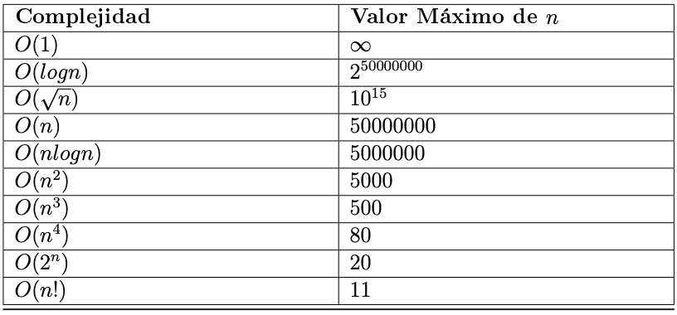

Análisis Asintótico
Vimos que un algoritmo $O(n^{2})$excedería el límite de tiempo si $n=10,000$. Se puede generalizar el análisis previo para otras clases de complejidad.
Notes:
Ya vimos un ejemplo que nos dice que una solución cuadrática O(n^2) excedería el límite de tiempo típico en un concurso de programación. Aquí presentamos una tabla útil que indica los valores máximos de n para los cuales una solución de esa complejidad no excede el límite de tiempo. INSERTAR TABLA. Explicación de que significa la tabla. Empezar por la complejidad O(1) y n = infinito. Explicar que en concursos, las soluciones suelen ser lineales como mínimo, ya que este es el tiempo que toma leer toda la entrada (cuellos de botella).
Esta tabla debemos memorizarla pues es recontra útil.

Slide 30
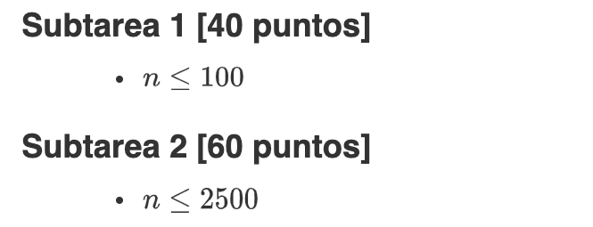

Análisis Asintótico
Podemos determinar qué tipo de complejidad se busca en cada subtarea.
Si $n≤100$, una solución $O(n^{3})$ es suficiente. Si $n≤2500$, una solución entre $O(n^{2})$ y $O(n^{3})$ podría funcionar, por ejemplo $O(n^{2} log⁡n$). Este análisis nos da información para empezar a confeccionar soluciones.
Notes:
Esta tabla debemos memorizarla pues es recontra útil.
Para empezar, sirve para analizar qué tipo de complejidad busca el problema en cada subtarea al momento de leer el problema por primera vez (ANTES DE INTENTAR EL PROBLEMA INCLUSO). Con esto ya podemos saber que tipo de complejidad de solución se busca para obtener todos los puntos, y en cada subtarea.
INSERTAR SCREENSHOT DE PROBLEMA: P3 Selectivo CCC. Analizar el problema aquí: La primera subtarea, como n <= 100, una solución con complejidad O(n^3) o mejor es suficiente. Pero por ejemplo una solución O(n^4) o exponencial no funcionaría. De hecho el análisis que nos dice que una solución O(n^3) es suficiente, ya nos guía a la solución para esta subtarea, pues la idea inicial es probar todas las tripletas posibles, y hay n^3 tripletas. Para la segunda subtarea, una solución O(n^3) ya no es suficiente. N = 2500 ya excedería el límite de tiempo. Una solución O(n^2) sería suficiente, sin embargo podría ser una complejidad un poco peor. Es decir, algo en medio de O(n^2) y O(n^3)… esto es bastante información y nos ayuda a intuir qué tipo de algoritmo podría funcionar. Algo como O(n^2 * log n) podría funcionar. De aquí, podemos confeccionar una solución apuntando a esta complejidad, en lugar de hacer la solución desde 0, analizarla y luego decidir si excede el límite de tiempo o no. La conclusión es que es posible obtener información útil simplemente analizando los límites del tamaño de entrada. Este análisis es lo primero que se debe hacer. Antes incluso de intentar resolver el problema.

Slide 31
Análisis Asintótico
Ya teniendo una solución (no en código), analizamos su complejidad y comparamos con la tabla de límites. La complejidad puede tener una de estas opciones:
Resolvería todas las subtareas. => Implementar código y enviar solución.
No resolvería ninguna subtarea. => Buscar otra solución más eficiente.
Resolvería algunas subtareas. => Si hay tiempo, buscar otra solución más eficiente. De lo contrario, implementar código y enviar.
Notes:
Una vez que tengamos una solución al problema (no en código), hacemos un análisis para determinar la complejidad de nuestra solución (como hicimos para la búsqueda binaria), O(n^2), O(n), O(nlogn), etc. Con esta complejidad podemos consultar la tabla (en nuestra memoria) y comparar con los límites del problema y podremos saber cuántas subtareas resolverá nuestra solución si la implementamos (ANTES DE ESCRIBIR EL CÓDIGO). De aquí pueden ocurrir 3 cosas:
1. La complejidad de nuestra solución resolverá todas las subtareas. => Implementamos el código y enviamos la solución (ya mucho más confiados que obtendremos TODOS los puntos).
2. La complejidad de nuestra solución no resolverá ninguna subtarea. => Si queremos obtener al menos puntos parciales, necesitamos una solución con mejor complejidad, implementar esta solución que tenemos será inútil.
3. La complejidad de nuestra solución resolverá algunas subtareas, pero excederá el límite de tiempo en al menos una subtarea (no obtendremos todos los puntos, pero si puntos parciales).
De aquí tenemos dos opciones:
- Si aún tenemos tiempo de resolución en la prueba, podemos intentar pensar en una solución con mejor complejidad que pueda resolver más subtareas y obtener más puntos (incluso todos los puntos).
- Si casi no tenemos tiempo en la prueba, o consideramos que obtener una solución más óptima es muy difícil (el problema es muy complejo), podemos parar de buscar soluciones más óptimas e implementar la solución que tenemos, anticipando ya que vamos a obtener puntos parciales.

Slide 32
Búsqueda Binaria
Implementación, modificaciones y aplicaciones.
Notes:
Se usará el editor de código y la pizarra.

